Slide 1
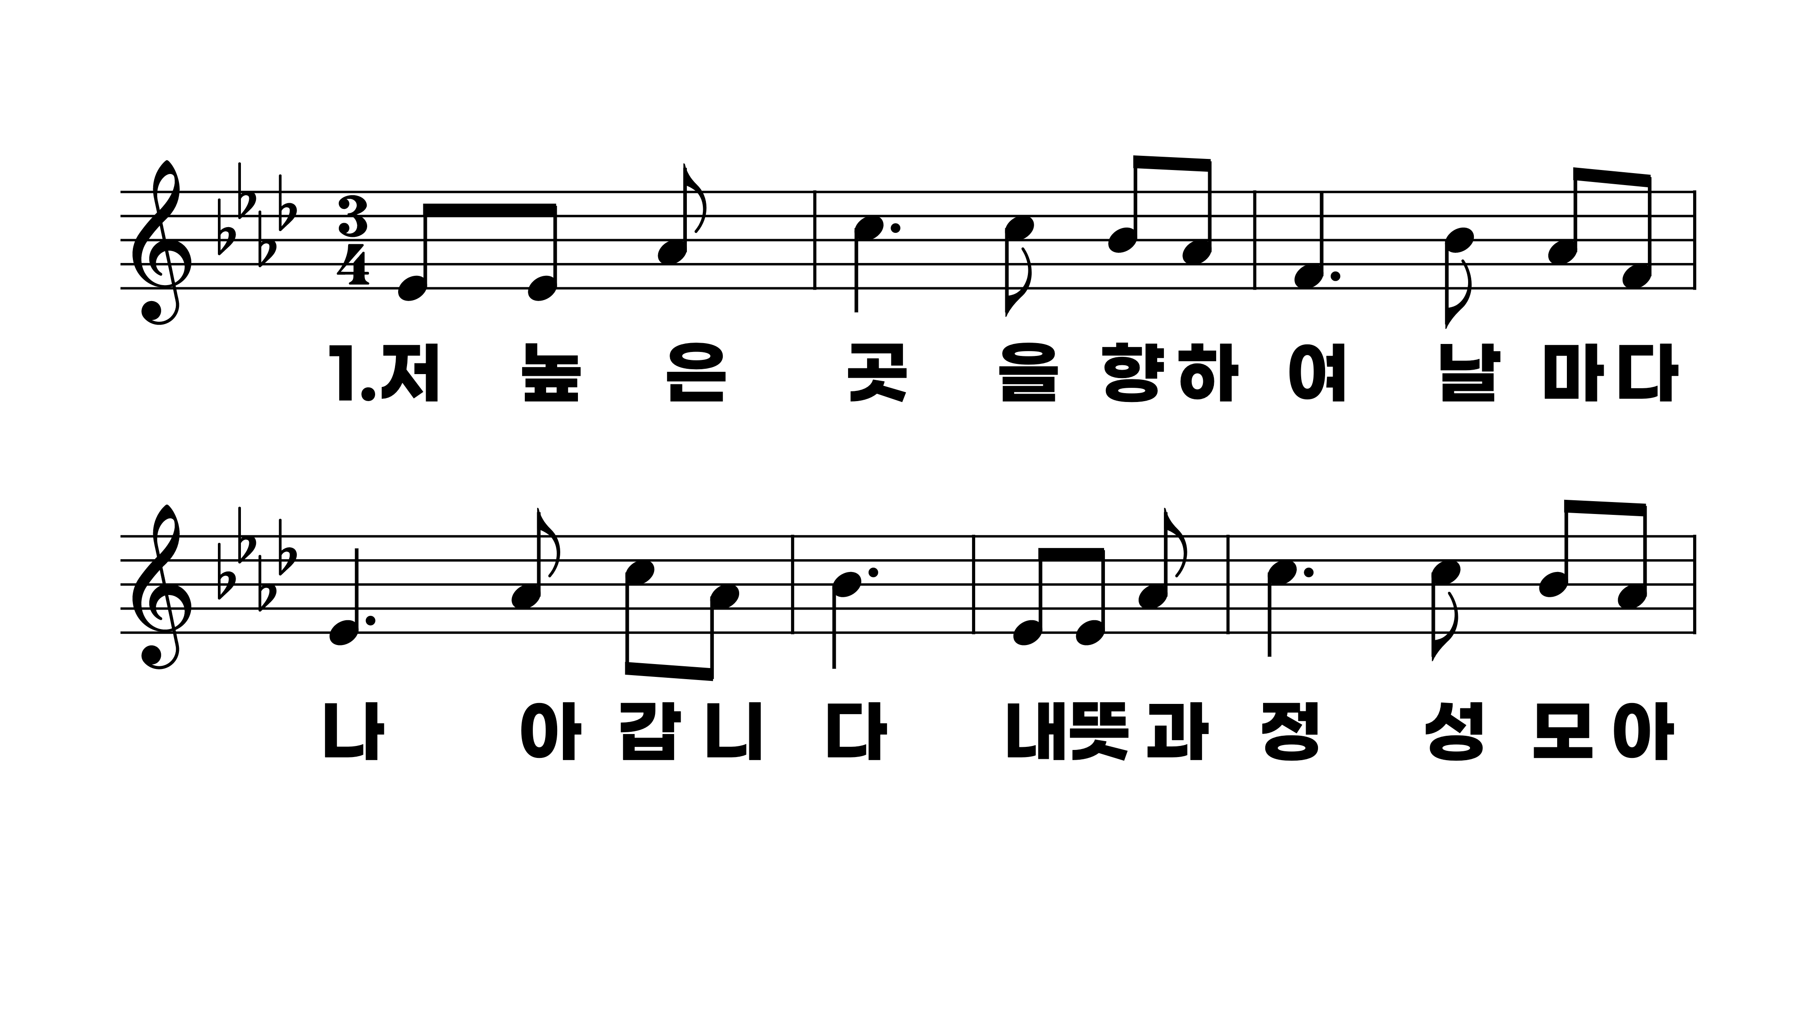
491장 저 높은 곳을 향하여
1.저높은곳을
2.괴롬과죄가
3.의심의안개
4.험하고높은
5.내주를따라

Slide 2
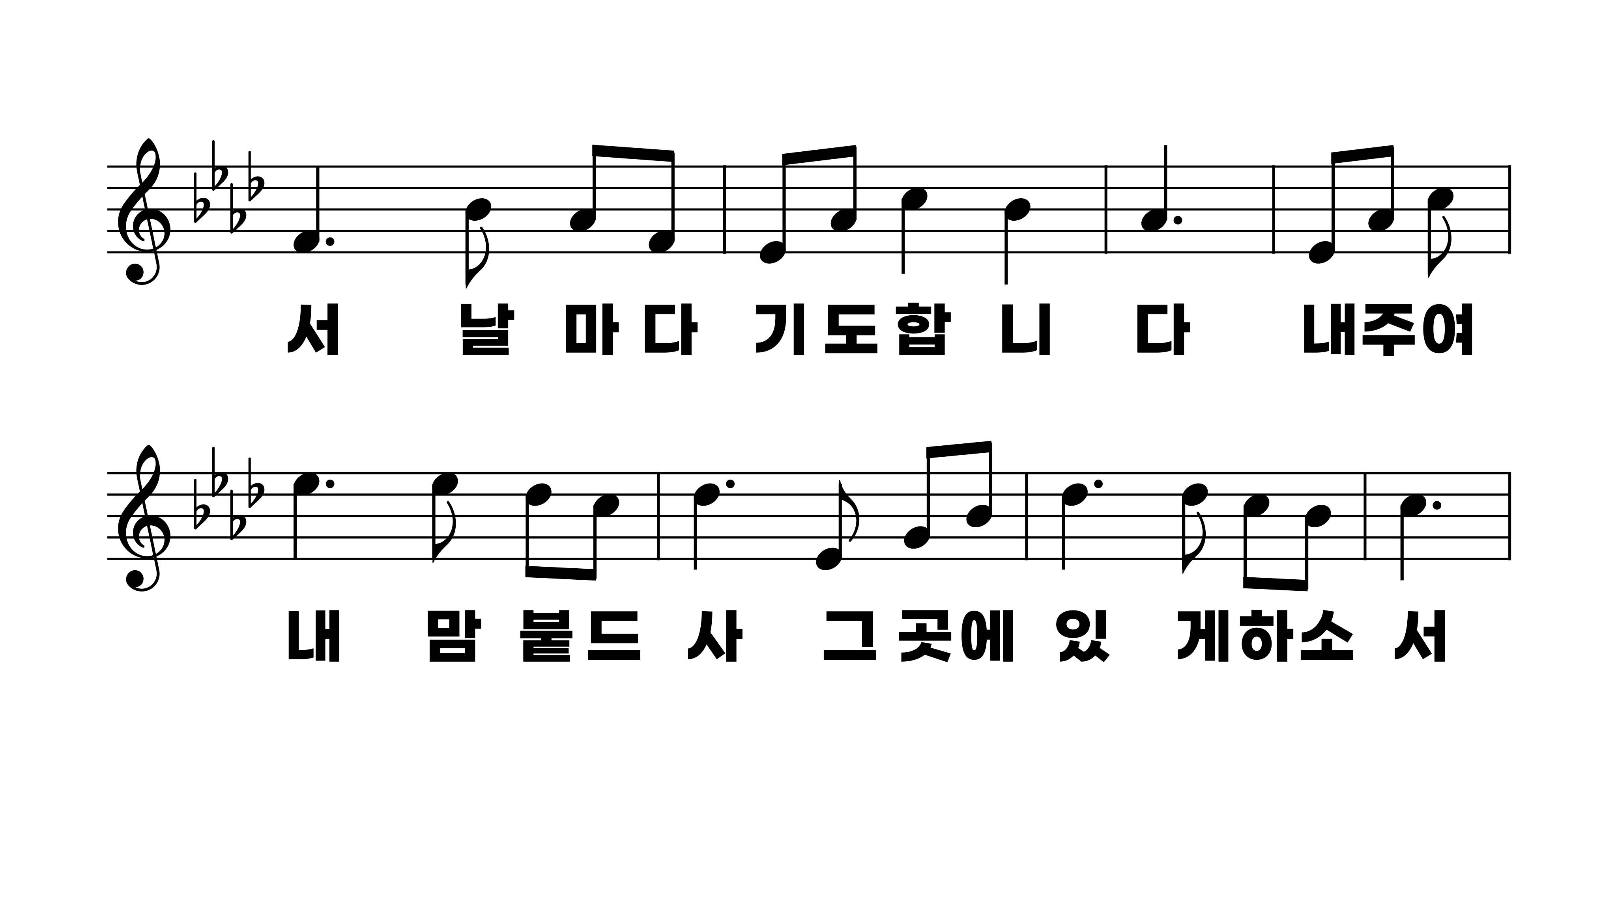
491장 저 높은 곳을 향하여
1.저높은곳을
2.괴롬과죄가
3.의심의안개
4.험하고높은
5.내주를따라

Slide 3
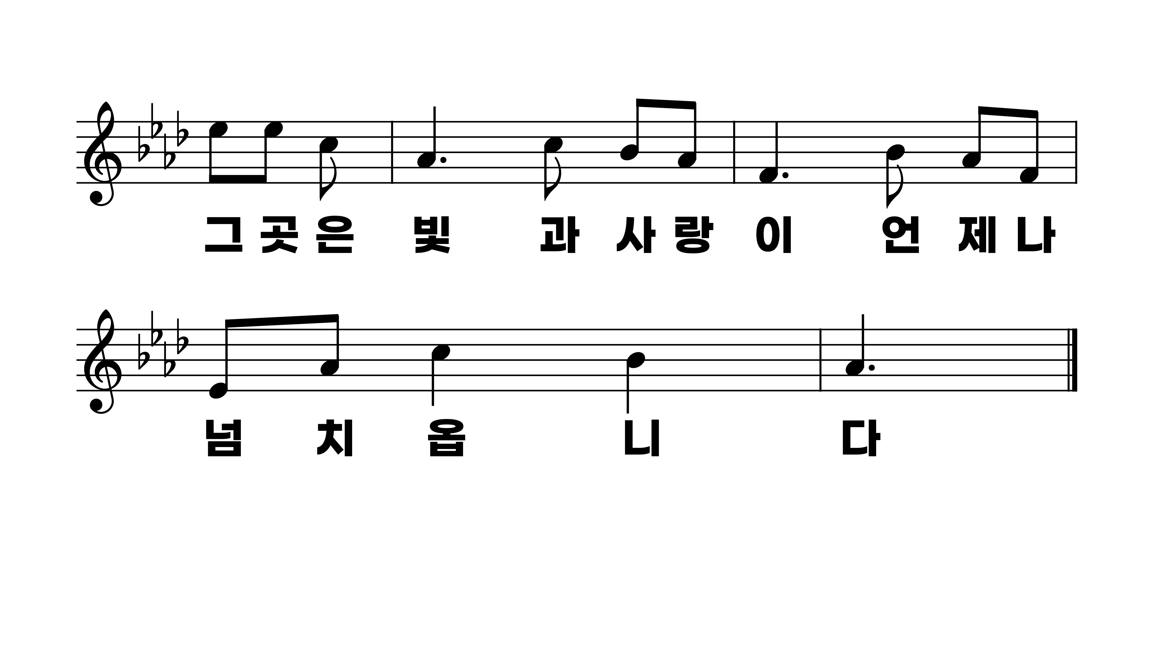
491장 저 높은 곳을 향하여
1.저높은곳을
2.괴롬과죄가
3.의심의안개
4.험하고높은
5.내주를따라

Slide 4
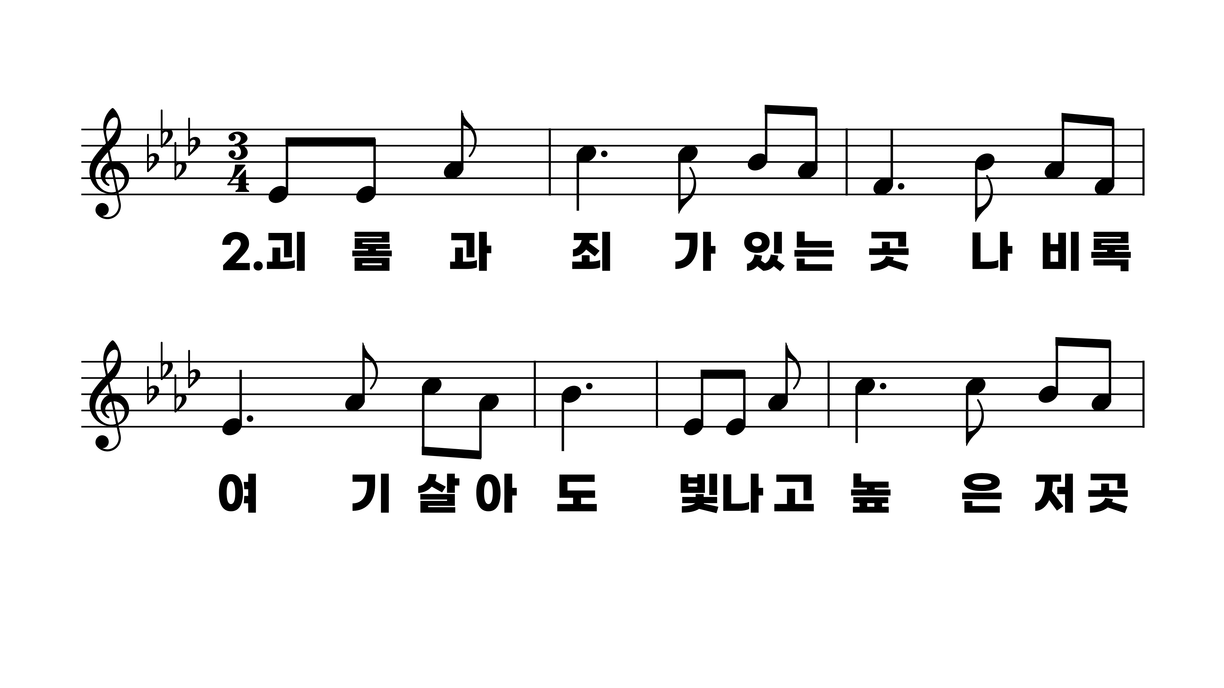
491장 저 높은 곳을 향하여
1.저높은곳을
2.괴롬과죄가
3.의심의안개
4.험하고높은
5.내주를따라

Slide 5
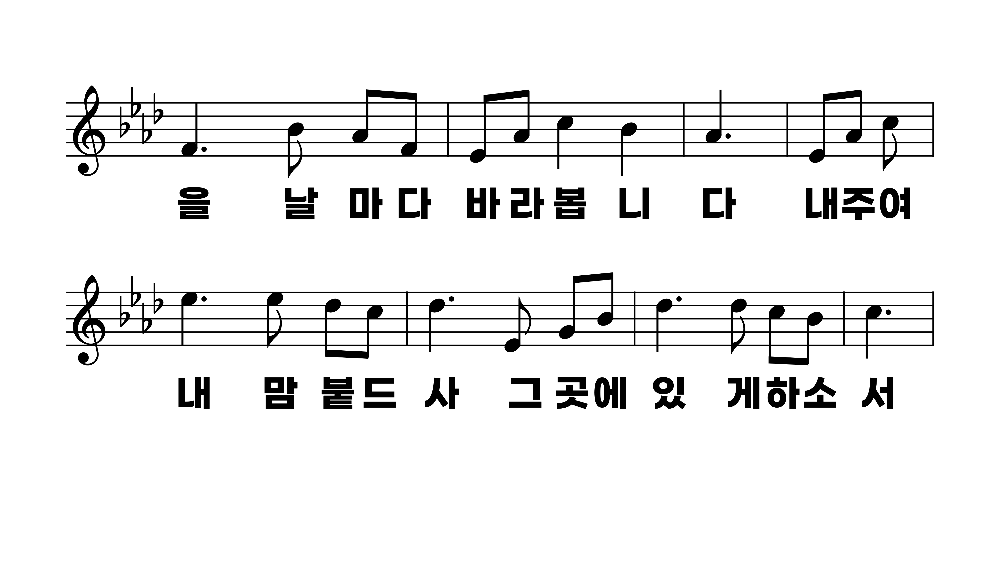
491장 저 높은 곳을 향하여
1.저높은곳을
2.괴롬과죄가
3.의심의안개
4.험하고높은
5.내주를따라

Slide 6
491장 저 높은 곳을 향하여
1.저높은곳을
2.괴롬과죄가
3.의심의안개
4.험하고높은
5.내주를따라

Slide 7
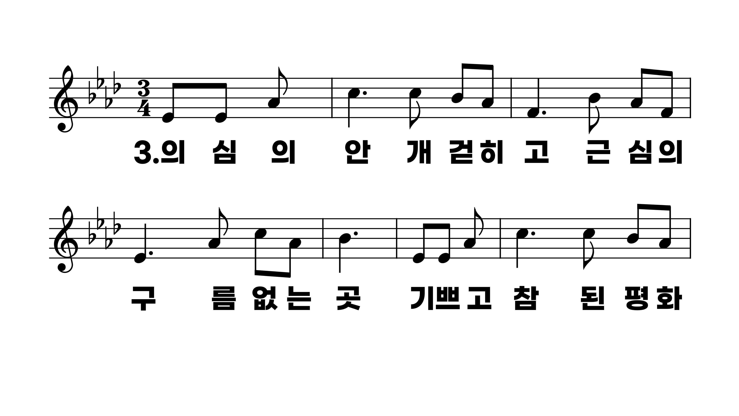
491장 저 높은 곳을 향하여
1.저높은곳을
2.괴롬과죄가
3.의심의안개
4.험하고높은
5.내주를따라

Slide 8
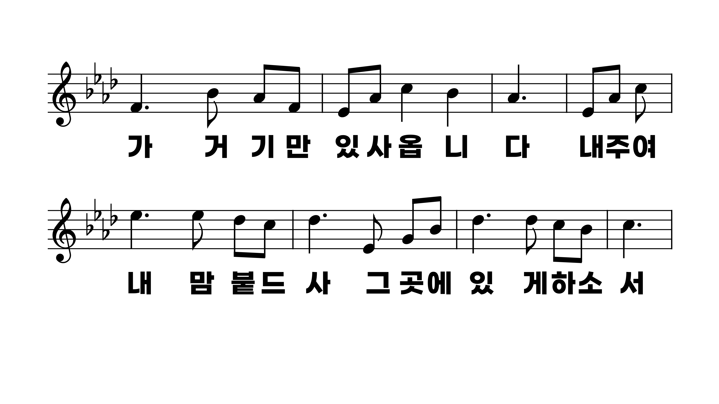
491장 저 높은 곳을 향하여
1.저높은곳을
2.괴롬과죄가
3.의심의안개
4.험하고높은
5.내주를따라

Slide 9
491장 저 높은 곳을 향하여
1.저높은곳을
2.괴롬과죄가
3.의심의안개
4.험하고높은
5.내주를따라

Slide 10
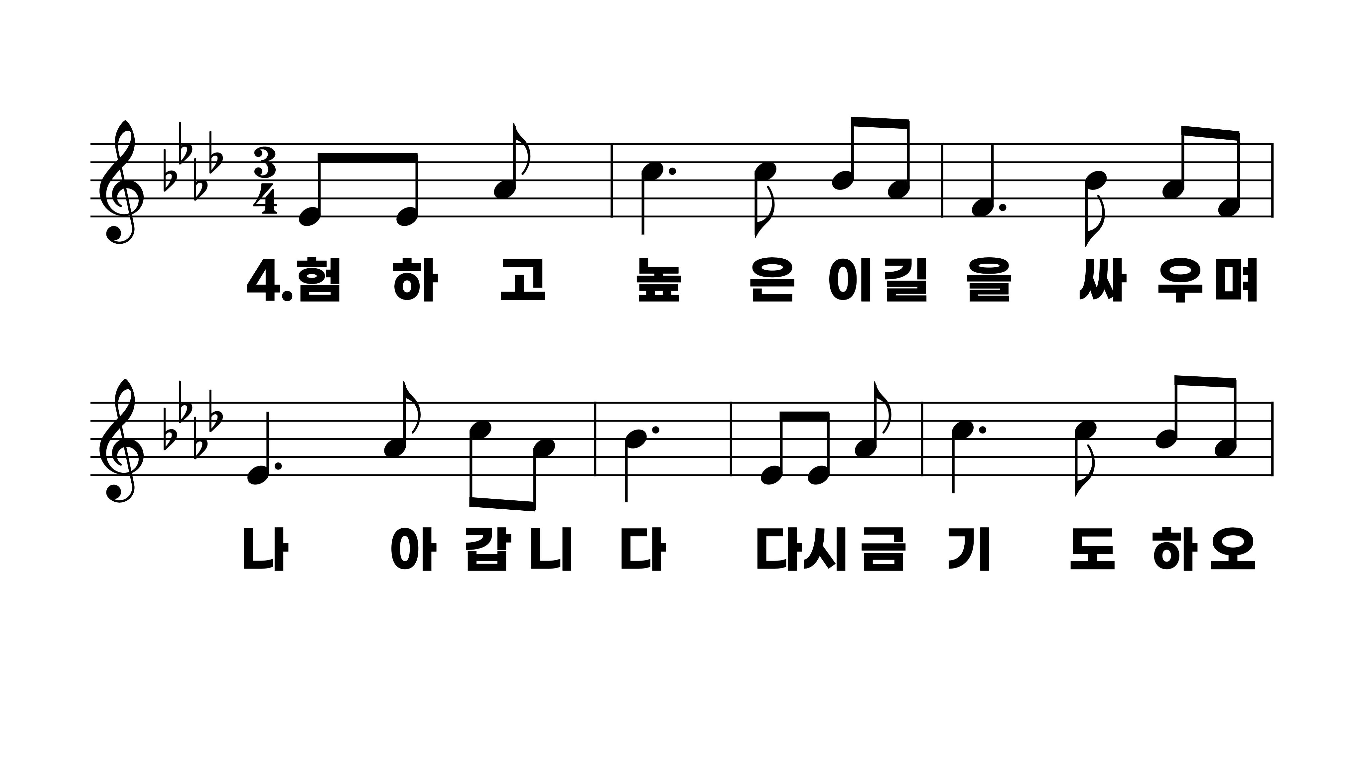
491장 저 높은 곳을 향하여
1.저높은곳을
2.괴롬과죄가
3.의심의안개
4.험하고높은
5.내주를따라

Slide 11
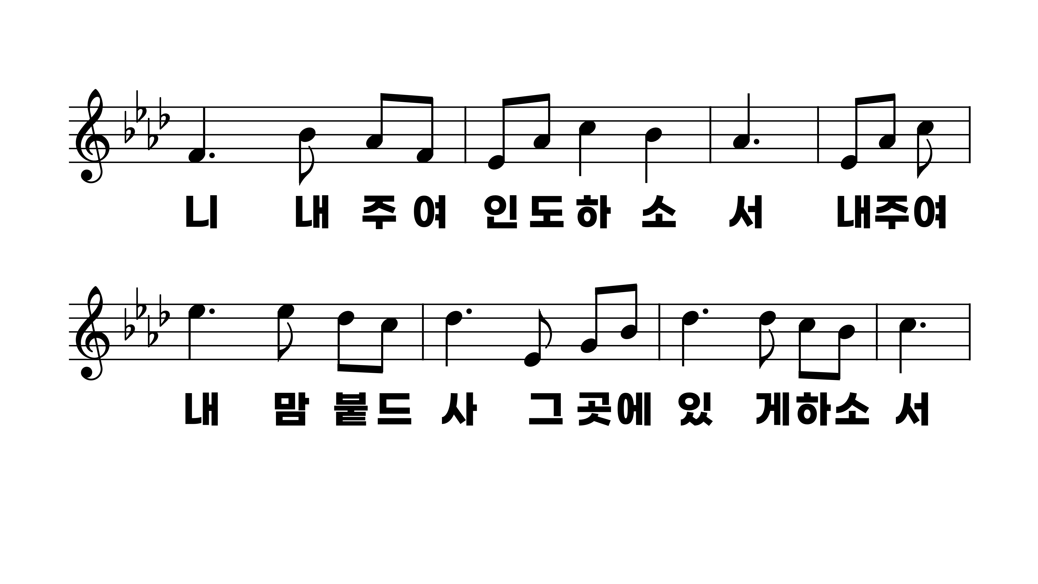
491장 저 높은 곳을 향하여
1.저높은곳을
2.괴롬과죄가
3.의심의안개
4.험하고높은
5.내주를따라

Slide 12
491장 저 높은 곳을 향하여
1.저높은곳을
2.괴롬과죄가
3.의심의안개
4.험하고높은
5.내주를따라

Slide 13
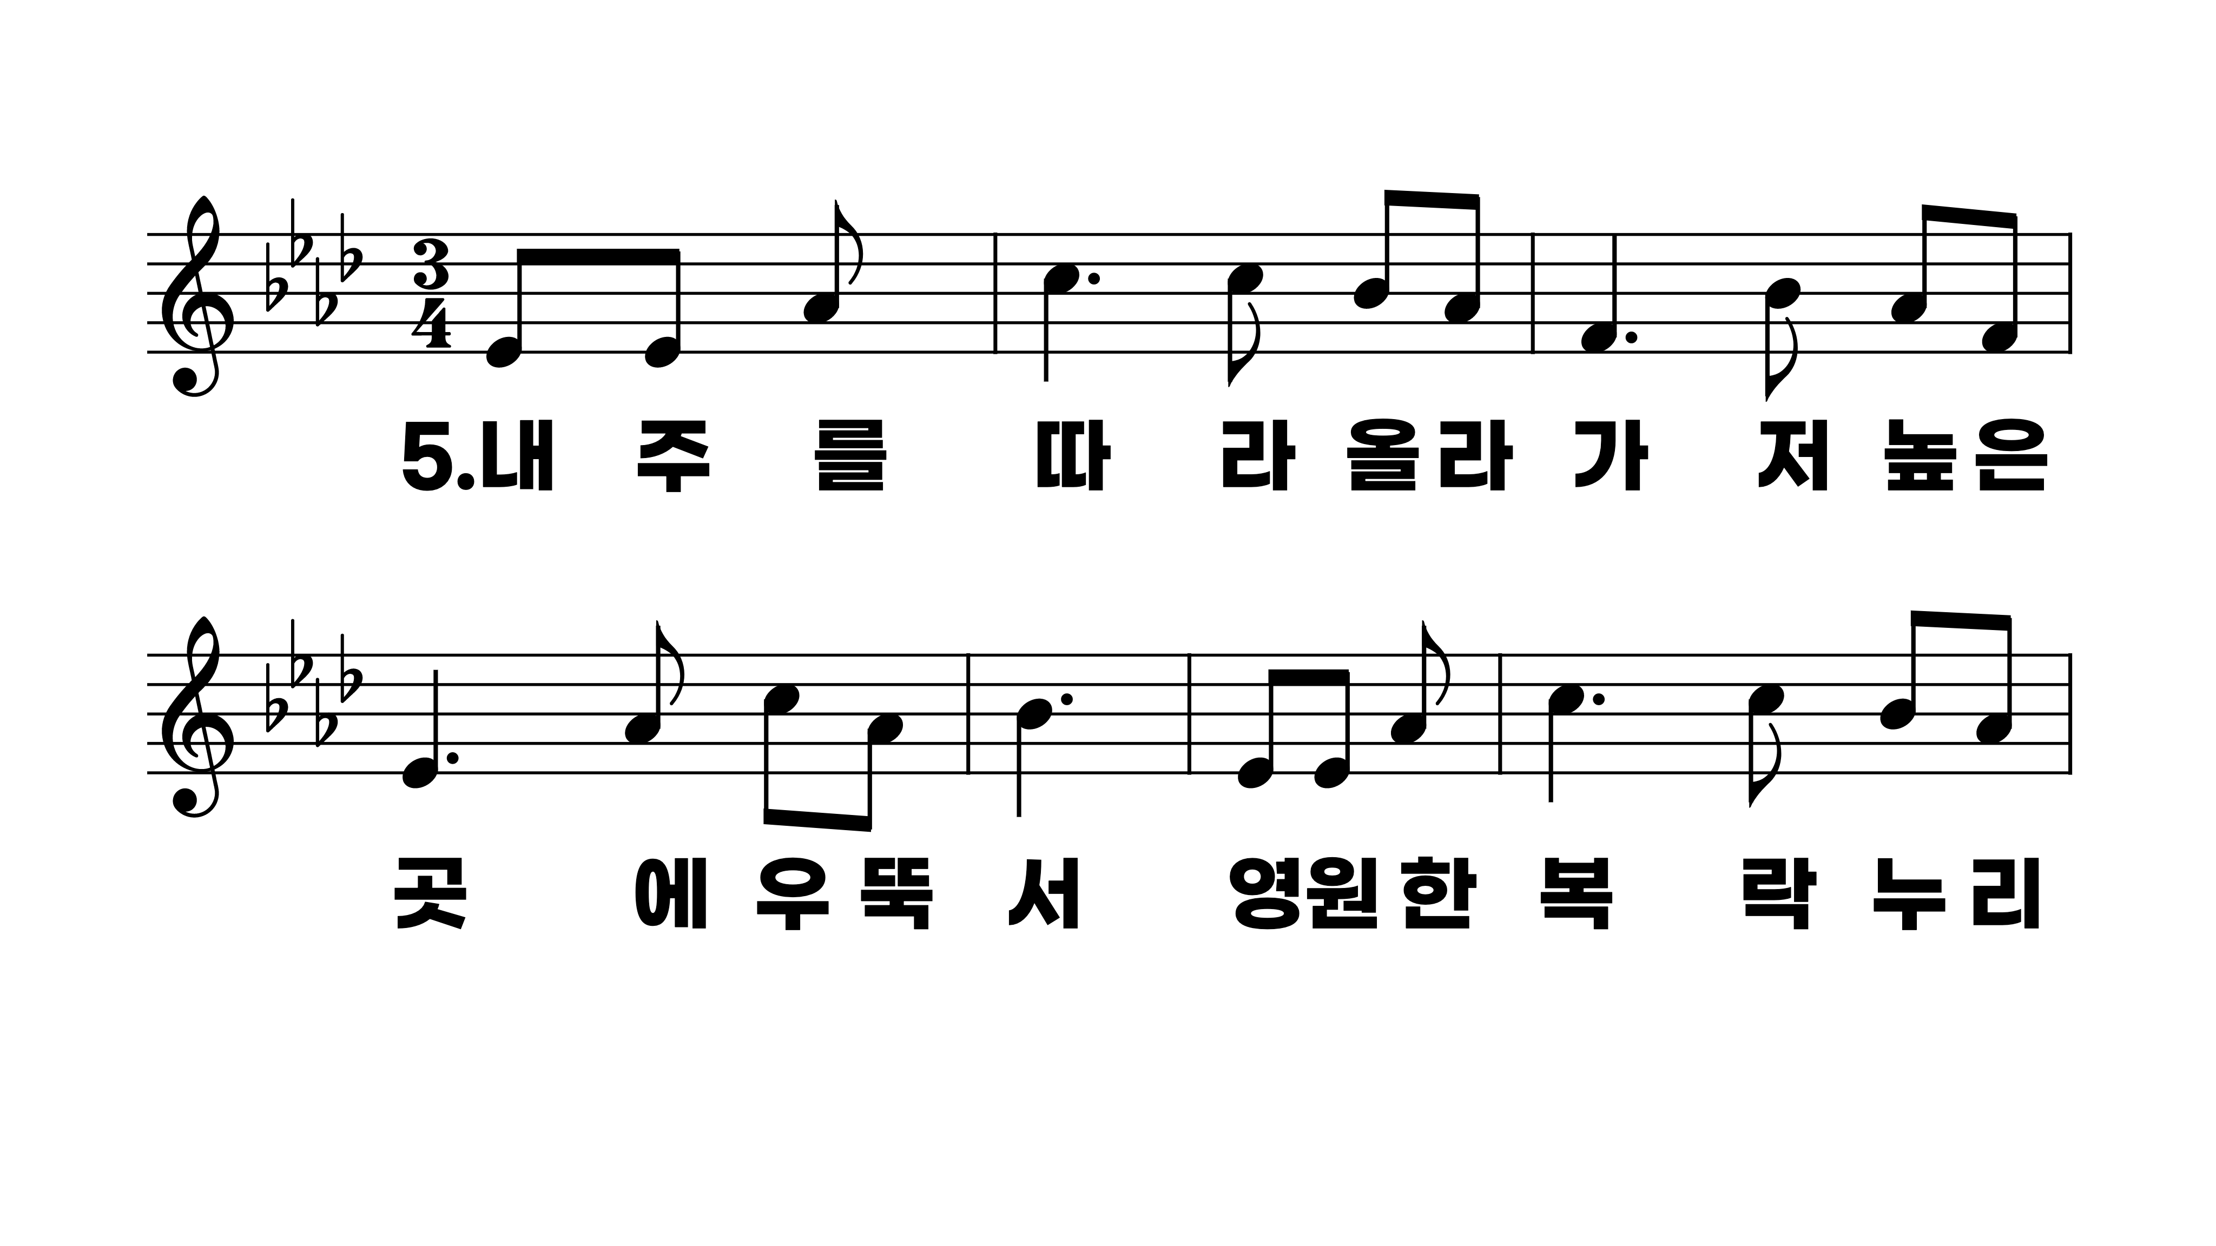
491장 저 높은 곳을 향하여
1.저높은곳을
2.괴롬과죄가
3.의심의안개
4.험하고높은
5.내주를따라

Slide 14
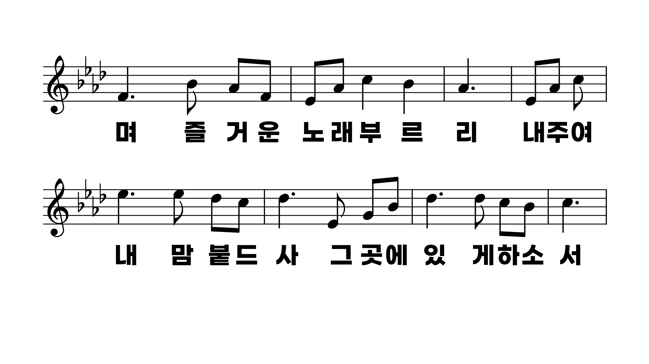
491장 저 높은 곳을 향하여
1.저높은곳을
2.괴롬과죄가
3.의심의안개
4.험하고높은
5.내주를따라

Slide 15
491장 저 높은 곳을 향하여
1.저높은곳을
2.괴롬과죄가
3.의심의안개
4.험하고높은
5.내주를따라

